Slide 1

الوحدة الثّانية:وَحدتُنا قُوّتنا
الدرس : أقرأ بطلاقة وفهم
المبحث : اللّغة العربيّة
الصف : الثّامن

Slide 2



الكلية العلمية الإسلامية
الدّرس: القراءة
الوحدة: الثّانية
الصّف: الثامن
المادّة: اللّغة العربيّة
01:00 minutes
النتاجات
النّتاجات
التمهيد
التقويم القبلي
يقرأ النّص الشّعري من (1-5) مراعيّا سلامة الوصل وصحّة الوقف، والتّلوين الصّوتي.
التقديم
تقويم التكويني
يُحلّل البنية الفنيّة للنّصوص الشّعرية من (1-5) محددًا العلاقات بين الكلمات والصّور الجماليّة .
التغذية الراجعة
التمايز
يتذوق المقروء وينقده مبينًا أثره في بناء المعاني المباشرة والرّمزيّة فيه.
الربط بالحياة
التفكير الناقد
تنمو لدى الطّالب قيمة الإعتزاز بأمجاد الوطن.
بطاقة خروج

Slide 3
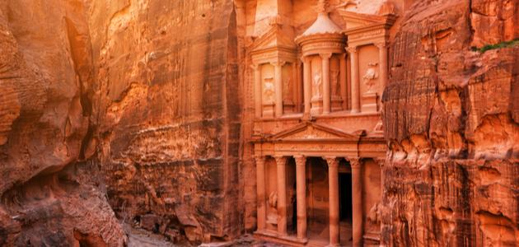
الدرس : القراءة
الوحدة: الثّانية
الصف :الثامن
المادة:اللغة العربية
03:00 minutes
التمهيد والتّفكير النّاقد والرّبط بالحياة :
النتاجات
انظر إلى الصورة التالية وعبّر عنها بجملة ملأى بمشاعر الفخر.
التمهيد
التقويم القبلي
التقديم
تقويم التكويني
التغذية الراجعة
التمايز
الربط بالحياة
التفكير الناقد
بطاقة خروج

Slide 4


الدرس :القراءة
الوحدة: الثّانية
الصف :الثامن
المادة: اللغة العربية
02:00 minutes
التّغذية الراجعة:
النتاجات
ما السّمة الفنيّة الّتي استثمرها الشّاعر في مطلع قصيدته بقوله:
( أردنّ يا بلدي ويا ضوعَ الحروف على فمي)
التمهيد
التقويم القبلي
توظيف صيغ الأمر
1
التقديم
تقويم التكويني
2
التغذية الراجعة
توظيف صيغ النّداء
التمايز
الربط بالحياة
استخدام أساليب التّوكيد
3
ألواح صغيرة
التفكير الناقد
بطاقة خروج
IRS

Slide 5
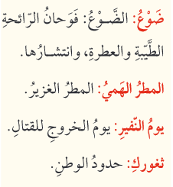
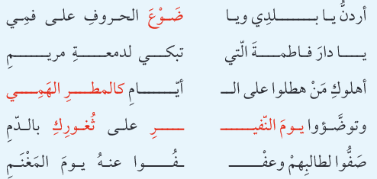
الدرس : القراءة
الوحدة: الثّانية
الصف :الثامن
المادة:اللغة العربية
05:00 minutes
التّقديم :
النتاجات
1- أقرأ الأبيات قراءة فاهمة.
2- أوضّح معاني الكلمات المُلوّنة باللون الأحمر.
3- أشرح الأبيات شرحًا أدبيًا وافيًا.
4- أكتب الفكرة الرّئيسة من الأبيات.
التمهيد
التقويم القبلي
التقديم
تقويم التكويني
التغذية الراجعة
التمايز
الربط بالحياة
التفكير الناقد
بطاقة خروج

Slide 6


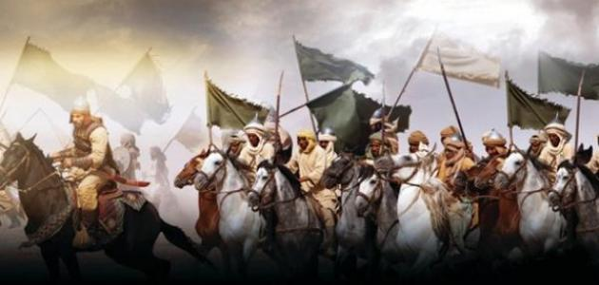

الدرس : القراءة
الوحدة: الثّانية
الصف :الثامن
المادة:اللغة العربية
05:00 minutes
التقديم : (التغذية الرّاجعة)
النتاجات
التمهيد
التقويم القبلي
التقديم
تقويم التكويني
التغذية الراجعة
التمايز
الربط بالحياة
التفكير الناقد
بطاقة خروج

Slide 7
الدرس : القراءة
الوحدة: الثّانية
الصف :الثامن
المادة:اللغة العربية
05:00 minutes
التقديم : (التغذية الرّاجعة)
النتاجات
التمهيد
البيت الأوّل : يُخاطب الشّاعر الأردن ناسبًا البلد إلى نفسِهِ، وأنّ فمهُ يتعطّر بالرّائحة الطيّبة كلّما ذكر الأردن في كلامه.
البيت الثاني : يُشير الشّاعر إلى أنّ الأردن دار الإخاء والسّلام والمحبّة والترابط الدّيني بين المسلم والمسيحي. (دلالة فاطمة الإسلام – دلالة مريم الدّين المسيحي).
البيت الثالث : يصف الشّاعر أهل الأردن بالكرم والسّخاء مٌشبّهًا إيّاهم كالمطر الغزير الذي يهطل على الأرض فيجعلها خضراء.
البيت الرّابع : يُشير الشاعر إلى تضحيات الأردنيّين بدمائهم دفاعًا عن أرض الوطن. (دلالة الوضوء الطّهارة وهنا إشارة إلى طهارة دماء الشهداء).
البيت الخامس : يتحدّث الشاعر عن قوة الأردنيين في وجه الأعداء إلّا أنهم يتحلّونَ بعزّة النفس والبسالة و العفو عند المقدرة أيضًا.
التقويم القبلي
التقديم
تقويم التكويني
التغذية الراجعة
التمايز
الربط بالحياة
التفكير الناقد
بطاقة خروج

Slide 8
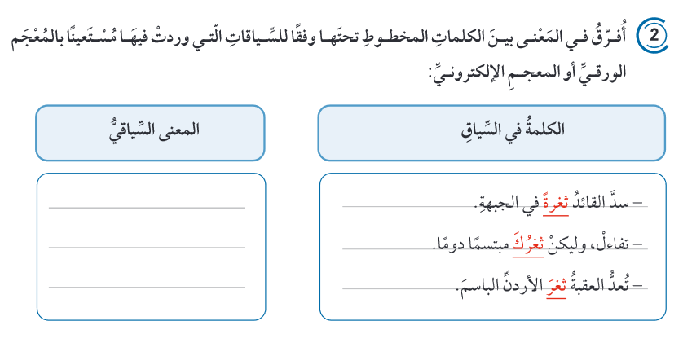

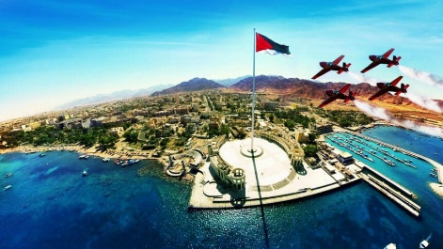
الدرس :القراءة
الوحدة: الثّانية
الصف :الثامن
المادة: اللغة العربية
02:00 minutes
التقويم التّكويني: ص 40
النتاجات
التمهيد
التقويم القبلي
التقديم
تقويم التكويني
نقطة ضعف في صفوف الجيش
التغذية الراجعة
فم
التمايز
الربط بالحياة
مَنفذ بحري - ميناء
التفكير الناقد
بطاقة خروج
ألواح صغيرة
IRS

Slide 9
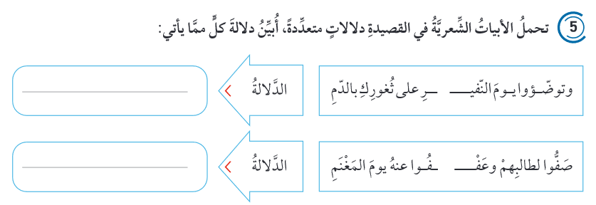
الدرس :القراءة
الوحدة: الثّانية
الصف :الثامن
المادة: اللغة العربية
02:00 minutes
التقويم التّكويني: ص 41
النتاجات
التمهيد
التقويم القبلي
التقديم
الفداء والتضحية
تقويم التكويني
التغذية الراجعة
الشجاعة والإقدام والصّفح
التمايز
الربط بالحياة
التفكير الناقد
بطاقة خروج
ألواح صغيرة
IRS

Slide 10
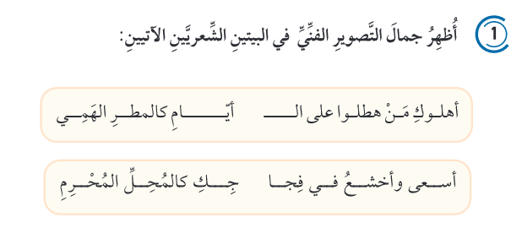
الدرس :القراءة
الوحدة: الثّانية
الصف :الثامن
المادة: اللغة العربية
02:00 minutes
التقويم التّكويني: ص 42
النتاجات
التمهيد
التقويم القبلي
شبه الشاعر أهل الأردن بالمطر الغزير في كلّ مكان فيعمّ الخير بعدهُ.
التقديم
تقويم التكويني
التغذية الراجعة
التمايز
الربط بالحياة
شبه الشاعر نفسهُ بالحاجّ الذي يسعى بملابس الإحرام ويطوف بمكة.
التفكير الناقد
بطاقة خروج
ألواح صغيرة
IRS

Slide 11
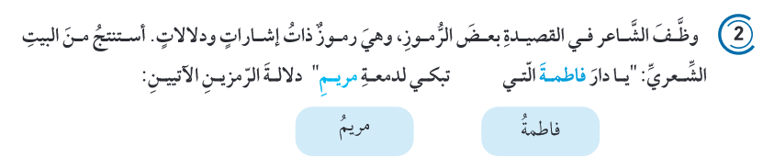
الدرس :القراءة
الوحدة: الثّانية
الصف :الثامن
المادة: اللغة العربية
02:00 minutes
التعلُّم الذاتي: ص 43
النتاجات
التمهيد
التقويم القبلي
التقديم
تقويم التكويني
التغذية الراجعة
الدّين المسيحي
الدّين الإسلامي
التمايز
الربط بالحياة
التفكير الناقد
بطاقة خروج
ألواح صغيرة
IRS

Slide 12
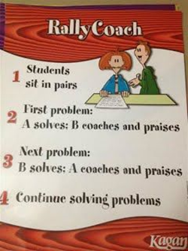

الدرس : القراءة
الوحدة: الثّانية
الصف :الثامن
المادة:اللغة العربية
04:00 minutes
التّمايز:
جد أصدقائك الذّين تشترك معهم في المهمة
النتاجات
ابحث في الكتاب عن اسم كاتب أو أديب أو شاعرٍ أردنيّ غير حبيب الزيودي.
1
التمهيد
اكتب عبارة وطنيّة توضح انتماءك إلى أرضك ووطنك بلغة شعرية.
التقويم القبلي
2
التقديم
تقويم التكويني
شارك اللون الأزرق.
3
التغذية الراجعة
شارك اللون الأخضر.
التمايز
الربط بالحياة
4
التفكير الناقد
بطاقة خروج
Buzz In

Slide 13
الدرس :القراءة
الوحدة: الثّانية
الصف :الثامن
المادة: اللغة العربية
02:00 minutes
التقويم الختامي:
النتاجات
الأسلوب اللغوي المُستخدم في قول الشاعر (يا دار فاطمة):
التمهيد
التقويم القبلي
أسلوب التوكيد
1
التقديم
تقويم التكويني
أسلوب الاستفهام
2
التغذية الراجعة
التمايز
الربط بالحياة
أسلوب النّداء
3
ألواح صغيرة
التفكير الناقد
بطاقة خروج
IRS

Slide 14



الدرس : القراءة
الوحدة: الثّانية
الصف :الثامن
المادة:اللغة العربية
02:00 minutes
بطاقة خروج :
النتاجات
التمهيد
التقويم القبلي
ما شعورك تجاه الدرس؟
التقديم
تقويم التكويني
قبل الخروج
من الحصة
ماذا تعلمت من الدرس؟
التغذية الراجعة
التمايز
ما الذي أعجبك في الدرس؟
الربط بالحياة
التفكير الناقد
بطاقة خروج

